Slide 1

Backup/Restore Neo4J baze podataka
Ivana Akeksić 1590

Slide 2
Sadržaj
Backup
  Vrste backup-a
  Backup u Neo4J bazi
  Konfigurisanje memorije
  Konfigurisanje racunarski resursa
  Konfigurisanje bezbednosti
  Konfigurisanje klastera
Restore
  Vrste restore
  Restore u Neo4J bazi podataka

Slide 3
Backup

Slide 4
Backup
Proces stvaranja rezervne kopije podataka iz baze
Obezbeđuje sigurnost i dostupnost podataka u slučaju gubitka podataka
Ključni deo strategije zaštite podataka

Slide 5
  Vrste backupa
Puni backup
Inkrementalni backup
Diferencijalni backup
Snapshot backup
Neo4J koristi puni i diferencijalni backup

Slide 6
Backup u Neo4J bazi - proces
Pauziranje baze
Snimak trenutnog stanja baze
Kopiranje svih podataka i strukturnih informacija
Aktiviranje baze
Backup fajl je dostupan za obnovu
Proces može potrajati, u zavsinosti od veličine baze

Slide 7
Backup u Neo4J bazi -neo4j-admin database backup
Proizvodi po jednu artefakt datoteku za svaku bazu podataka
Prvi put se kreira puni artefakt, a svaki sledeći put se kreira diferencijalni artefakt
Artefakt datoteka je nepromenljiva i sadrži podatke o rezervnim kopijama baze i metapodatke baze
Može se koristiti za izvršavanje online pune ili diferencijalne rezervne kopije sa radnog Neo4J servera

Slide 8
Backup u Neo4J bazi -neo4j-admin database backup
neo4j-admin database backup [-h] [--expand-commands] [--verbose]
[--compress[=true|false]] [--keep-failed[=true|false]]
[--parallel-recovery[=true|false]]
[--additional-config=<file>]
[--include-metadata=none|all|users|roles]
[--inspect-path=<path>] [--pagecache=<size>]
[--to-path=<path>] [--type=<type>]
[--from=<host:port>[,<host:port>...]]...
[<database>...]

Slide 9
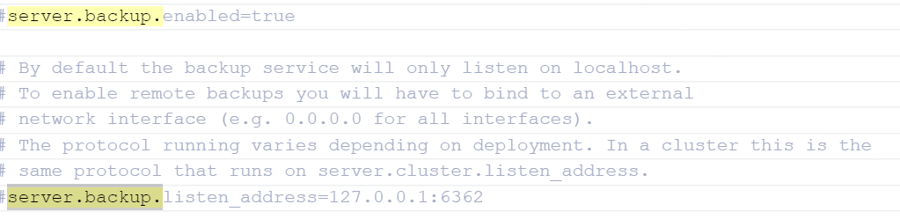
Backup u Neo4J bazi -neo4j-admin database backup
Potrebno je da baza bude aktivna
Pre kreiranja rezervne kopije, potrebno je konfigurisati parametre servera
  server.backup.enabled = true
  server.backup.listen_address = 127.0.0.1:6362

Slide 10
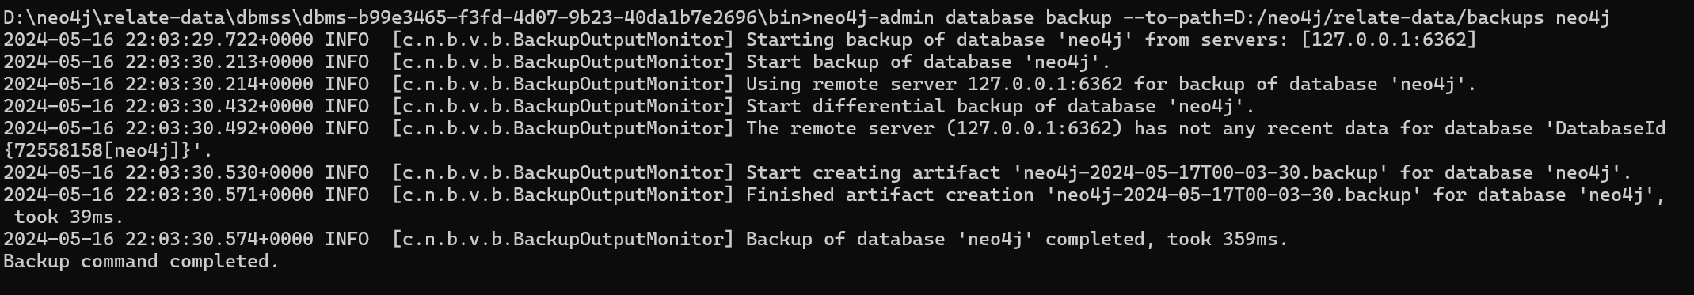
Backup u Neo4J bazi -neo4j-admin database backup
Potrebno je pozicionirati se u bin foder baze čiju rezervnu kopiju pravimo

Slide 11
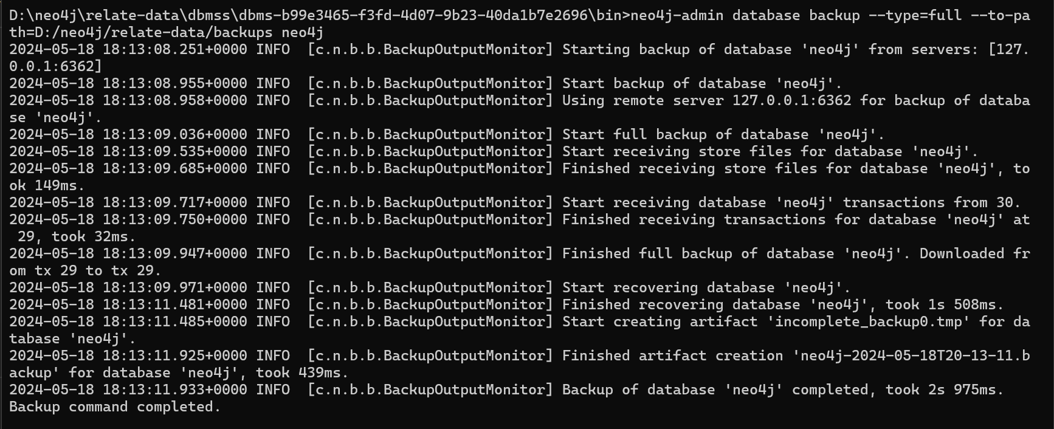
Backup u Neo4J bazi -neo4j-admin database backup
Primer komande za kreiranje rezervne kopije gde se forsira puni backup

Slide 12
Backup u Neo4J bazi -neo4j-admin database dump
Može se koristiti za izvrešenje punog backup-a offline baze
Ako je baza hostovana na klasteru, treba biti zaustavljena pre poukšaja dump-a
neo4j-admin database dump [-h][--expand-commands][--verbose][--overwrite-destination[=true|false]] [--additional-config=<file>][--to-path=<path> | --to-stdout] <database>

Slide 13
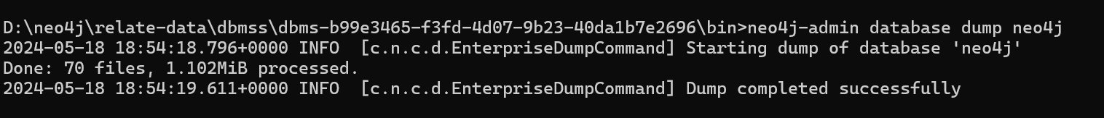
Backup u Neo4J bazi -neo4j-admin database dump
Pokušaj dump-a pokrenute baze
Nakon zaustavljanja baze

Slide 14
Backup u Neo4J bazi -konfigurisanje memorije
Konfigurisanje veličine gomile za rezervno kopiranje
  Promenljiva okruženja - HEAP_SIZE određuje maksimalnu veličinu gomile koja se dodeljuje procesu rezervnog kopiranja
  Ako nije navedeno, Java virtuelna mašina bira vrednost na osnovu resursa servera
Konfigurisanje keša stranica za rezervno kopiranje
  Veličina keš stranica se može definisati korišćenjem opcije –pagecache u neo4j-admin database backup
  Neo4J keš stranica + keš stranica operativnog sistema < dostupna RAM memorija
  2 – 4 GB bi trebalo da bude posvećeno kešu stranica operativnog sistema

Slide 15
Backup u Neo4J bazi -konfigurisanje računarskih resursa
Koristi datoteke evidencije transakcija – prate poslednje izmene
db.tx_log.rotation.retention_policy =3 znači da se zadržavaju 3 datoteke evidencije transakcija u rezervnoj kopiji
Za izmenu ovog parametra se može koristiti parametar –additional-config kako bi se prepravila konfiguracija u datoteci neo4j.conf

Slide 16
Backup u Neo4J bazi -konfigurisanje bezbednosti
Uz komandu neo4j-admin database backup se može konfigurisati server da se backup zahteva SSL/TLS, a da klijent koristi kompatibilnu politiku
Konfiguracija za backup treba da se doda u datoteku neo4j.conf, a konfiguracija servera u neo4j-admin.conf
Primer konfiguracije:
dbms.ssl.policy.backup.enabled=true
dbms.ssl.policy.backup.tls_versions=TLSv1.2
dbms.ssl.policy.backup.ciphers=TLS_ECDHE_RSA_WITH_AES_256_CBC_SHA384
dbms.ssl.policy.backup.client_auth=REQUIRE

Slide 17
Backup u Neo4J bazi -konfigurisanje klastera
Moguće je napraviti rezervnu kopiju sa bilo kog servera na kom je baza čija se rezervna kopija pravi
Svaki server ima dva porta koji mogu služiti za kreiranje rezervne kopije
Portovi se konfigurišu preko server.backup.listen_address i server.cluster.listen_address
Preporuka je korišćenje sporednih servra za funkciju servera za rezervno kopiranje
Ako sporedni server nije dostupan, primarni server se može izabrati na osnovu fizičke blizine, preformansi...

Slide 18
Restore

Slide 19
Restore
Proces vraćanja podataka iz ranije napravljene rezervne kopije u bazu podataka kako bi se podaci obnovili ili nadogadili
Koristi se u slučaju gubitka podataka
Ima veliki značaj u očuvanju podataka
Neizostavni deo strategija upravljanja podacima

Slide 20
Restore - vrste
Puni restore
Inkrementalni restore
Diferencijalni restore
Point-in-time restore
Recovery restore

Slide 21
Restore u Neo4J bazi podataka
Učitavanje backup-a ili dump-a na Neo4J server
Pimenjivanje podataka na bazu podataka
Izrada indeksa i optimizacije
Verifikacija i provera integriteta podataka
Sistemske konfiguracije
Artefakt baze se može restauirati u istoj ili kasnijoj verziji Neo4J-a

Slide 22
Restore u Neo4J bazi podataka
neo4j-admin database restore [-h] [--expand-commands][--verbose] [--overwrite-destination[=true|false]][--additional-config=<file>]--from-path=<path>[,<path>...][--restore-until=<recovery-criteria>][--to-path-data=<path>] [--to-path-txn=<path>][<database>]

Slide 23
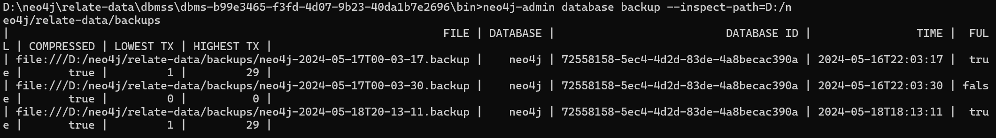
Restore u Neo4J bazi podataka - Primeri
Provera postojanja backup-a u određenom direktorijumu
neo4j-admin database backup –inspect-path=/path/to/mybackups
:

Slide 24
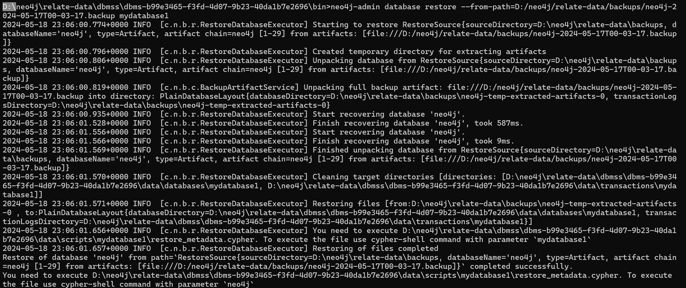
Restore u Neo4J bazi podataka - Primeri
Komanda neo4j-admin database restore --from-path=D:/neo4j/relate-data/backups/neo4j-2024-05-17T00-03-30.backup mydatabase

Slide 25
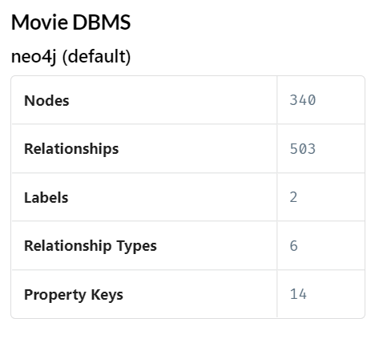
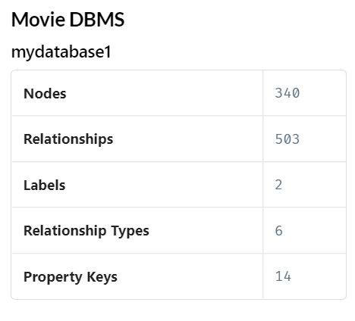
Restore u Neo4J bazi podataka - Primeri
Nakon uspešne restauracije, potrebno je kreiranje baze - CREATE DATABASE mydatabase1, nakon čega se u sistemu pojavljuje baza mydatabase1

Slide 26
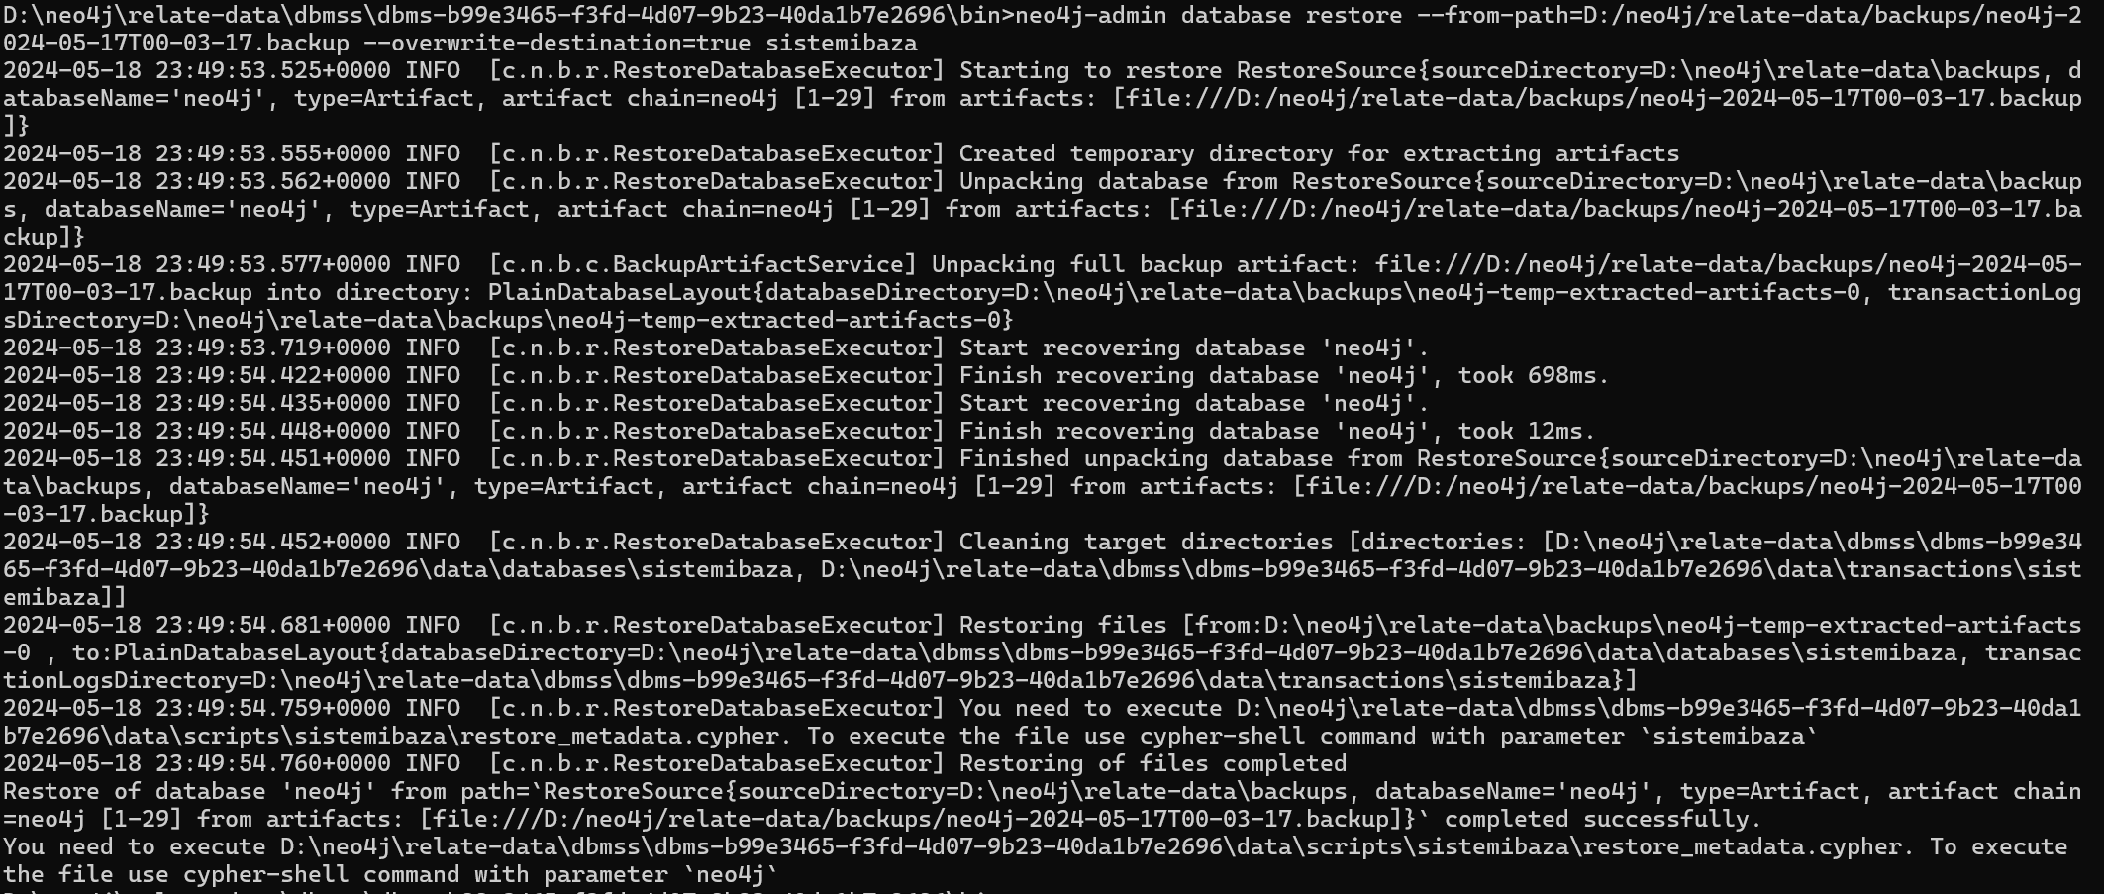
Restore u Neo4J bazi podataka - Primeri
Komanda neo4j-admin database restore --from-path=D:/neo4j/relate-data/backups/neo4j-2024-05-17T00-03-17.backup --overwrite-destination=true sistemibaza

Slide 27
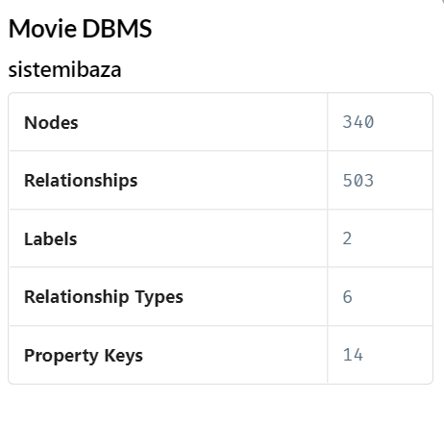
Restore u Neo4J bazi podataka - Primeri
Nakon uspešne restauracije, u postojećoj bazi -sistemibaza, dobijamo podatke iz rezervne kopije

Slide 28
Restore u Neo4J bazi podataka – учитавање дампа
Učitavanje података из архива
neo4j-admin database load [-h] [--expand-commands] [--info] [--verbose] [--overwrite-destination[=true|false]][--additional-config=<file>] [--from-path=<path> | --from-stdin] <database>

Slide 29
Hvala na pažnji!

